Slide 1
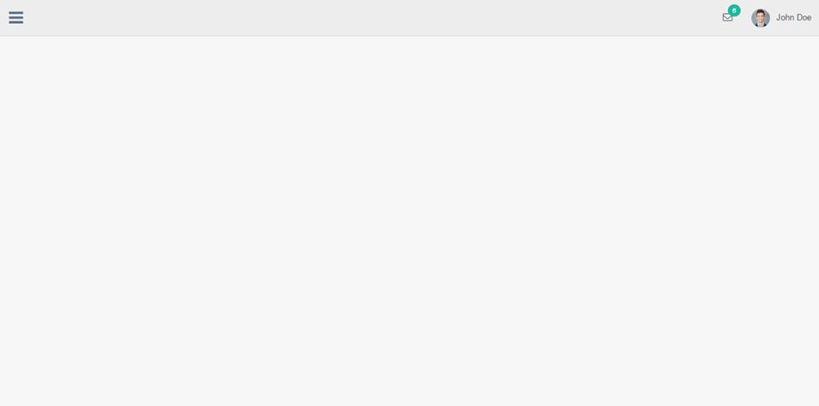



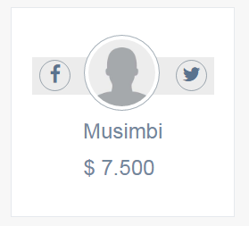
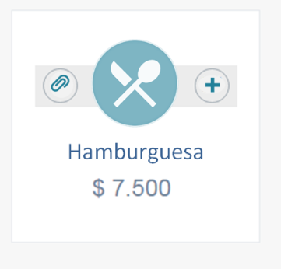


Mesa 5
Total : $15.600
Ocupado
Ver
Detalle de atención
Hamburguesa

